Slide 1
Rentrée
2024/2025
CAPITAINES DES EQUIPES
ANGERS – 01/10/2024

Slide 2
CONTACTS
02.40.94.49.50
paysdelaloire@sport-u.com
www.sport-u-paysdelaloire.com
LiguePDLFFSU
ffsu_paysdelaloire
FFSU_Pays de la Loire

Slide 3
SOMMAIRE
Les différents championnats
planning annuel
CONSEILS / AVERTISSEMENTS /AIDE
Les affiliations & POINT étape
ARBITRAGE / FORMATION
PACK COM
ACTIONS DE RENTREE

Slide 4
Les différents championnats
Championnat Université (N1 et N2) ⇨ CFU
Championnat Ecole ⇨ CFE
Championnat district ⇨ Champion Régional
Championnat Sport Co Ponctuels

Slide 5
CHAMPIONNAT N2/N1
Inscription avant le 04/10/2024
Pour les équipes des Universités et les écoles d’un très bon niveau
CHAMPIONNAT INTER-LIGUES
Sous forme de plateau/poule
Quotas de qualifiées en fonction du sport
MATCHS
le JEUDI
APRES-MIDI
CHAMPIONNAT DE FRANCE
N1 pour les 1^{ers}
N2 pour les autres
En fonction des quotas de qualifiés

Slide 6
CHAMPIONNAT ECOLE
Pour les équipes Ecoles d’un très bon niveau
CHAMPIONNAT INTER-LIGUES
Sous forme de plateau/poule
Quotas de qualifiées en fonction du sport
MATCHS
le JEUDI
APRES-MIDI
CHAMPIONNAT DE FRANCE
N1 pour les 1ers
N2 pour les autres
En fonction des quotas de qualifiés

Slide 7
CHAMPIONNAT DISTRICT
PHASE 1 (nov-janv)
PHASE 2 (Fév-Avril)
Championnat
N/ST N / LRSY
Championnat
A/LM
Trophée
Ville d’Angers
Le 2 premières équipes du championnat
Le 2 premières équipes du championnat
Tournois :
En plateau ou en match sec en fonction des sports
Demi-finales croisées
le jeudi après-midi
Finales à Nantes Un jeudi après-midi
Finales sur une soirée ou en fin de championnat
Récompenses à la suite de la soirée.
CHAMPION
REGIONAL

Slide 8
CHAMPIONNAT SPORT CO PONCTUELS
FUTSAL
ULTIMATE
VOLLEY 4x4
RUGBY SEVEN
BASKET 3x3
BEACH VOLLEY
BEACH HAND → Pas de qualification
ESPORT
Inscriptions en cours d’année – bien suivre les mails et réseaux.

Slide 9
PLANNING ANNUEL :
Avril/
Mai /
Juin
Novembre / Décembre
Janvier / Février
Mars
CHAMPIONNAT N2/N1
PLATEAU
BARRAGES
CHAMPIONNATS
DE
FRANCE
CHAMPIONNAT QUALIFICATIF
ECOLES
BARRAGES
CHAMPIONNAT DE DISTRICT
FINALES
REGIONALES
TROPHEE Ville d’Angers

Slide 10
CONSEILS :
Créer une adresse générique pour chaque BDS/AS et pour chaque sport collectif.
Anticiper la prise des badges et leur retour (accès installations).
Avoir sa licence et sa CNI enregistrées dans son portable.
Utiliser l’adresse : scivique-angers@sport-u.com pour les résultats.
Sophie Ducard = relai principal pour l’organisation des compétitions.
AIDES :
Mini-bus : réservations en amont
OMS + déplacements : bien noter vos effectifs/déplacements
Lauryn présente sur certaines rencontres pour faire du lien
Quelques permanences Sophie ou Adrien au SUAPS

Slide 11
AVERTISSEMENTS :
Forfaits : - de 24h = 20€, non annoncé = 40€
Feuilles de matchs : A envoyer par mail dans les 48h ➔ Sanction financière 10€ puis +10€ par rappel.
Installations mises à disposition : RESPECT des lieux /des riverains / des personnels / des règlements / des horaires ➔ Sanctions
PAS D’ALCOOL sur les installations sportives (Public inclus)

Slide 12
AVERTISSEMENTS :
A faire :
Vérifier que les lumières de toutes les pièces soient éteintes (grande salle, vestiaires, couloirs, salle de convivialité, toilettes, zone de rangement),
Vérifier que les portes de secours soient correctement fermées,
Vérifier que le nettoyage de 1er niveau soit effectué (Straps, bouteilles de shampooing… mis à la poubelle),
Vérifier que le matériel sportif utilisé soit bien rangé,
Passer le site en accès contrôlé avec le badge en quittant les lieux.

Slide 13
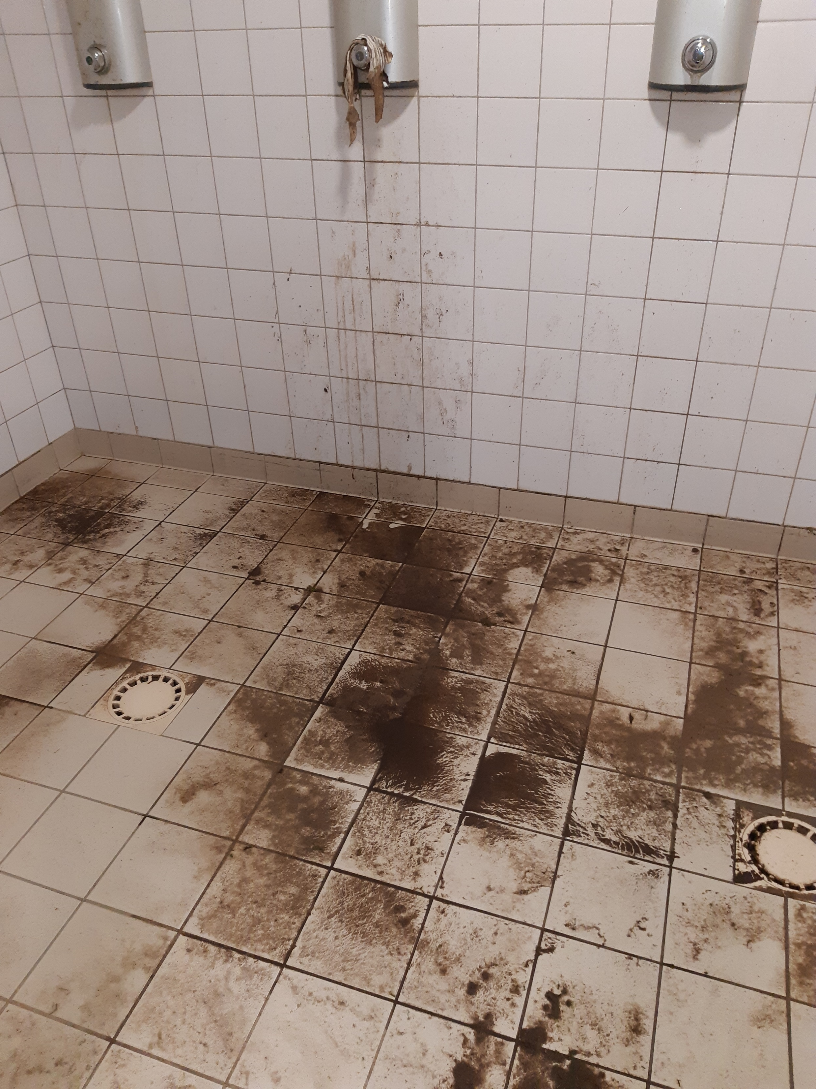
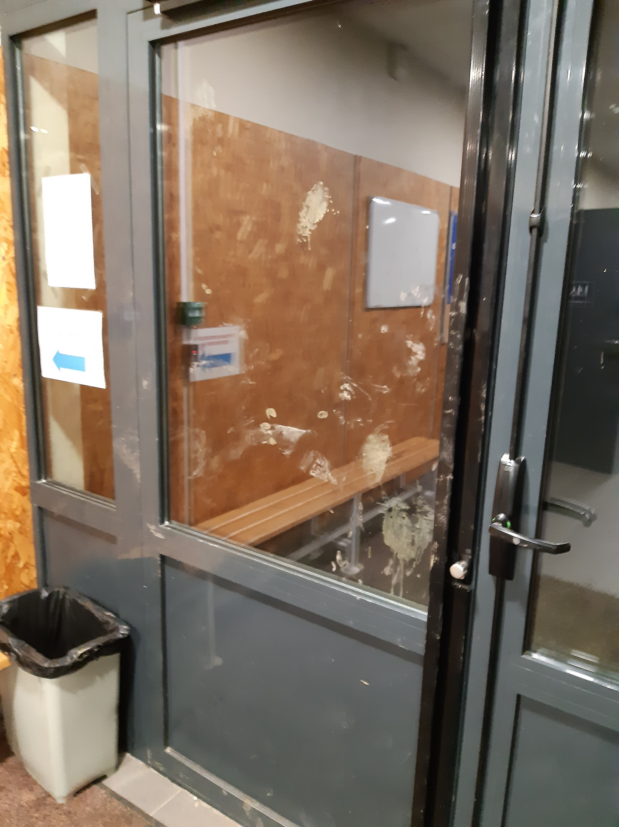
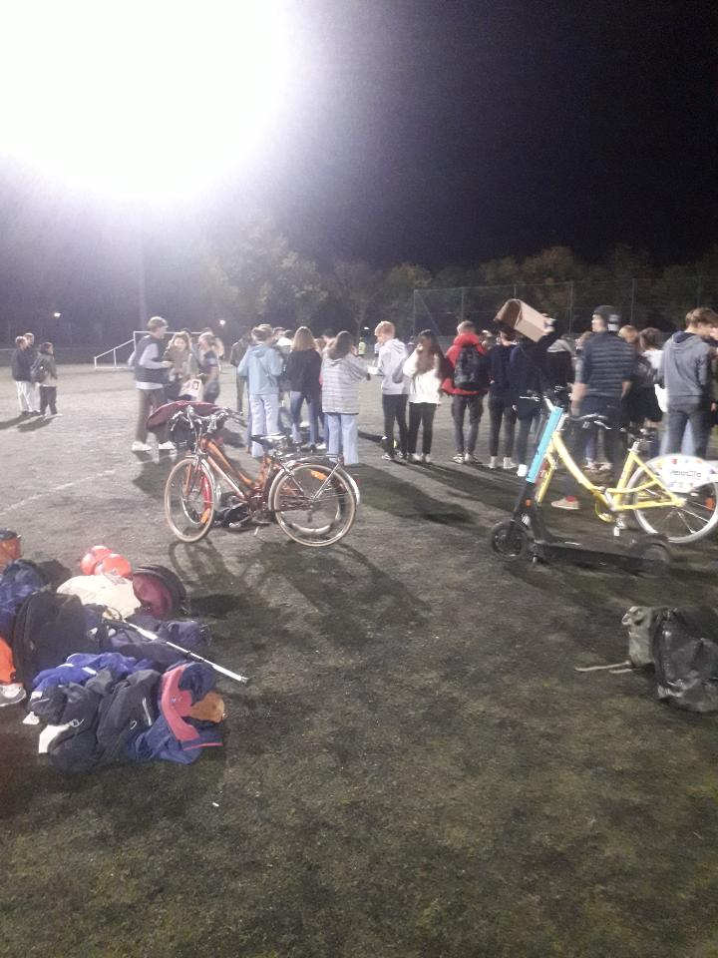
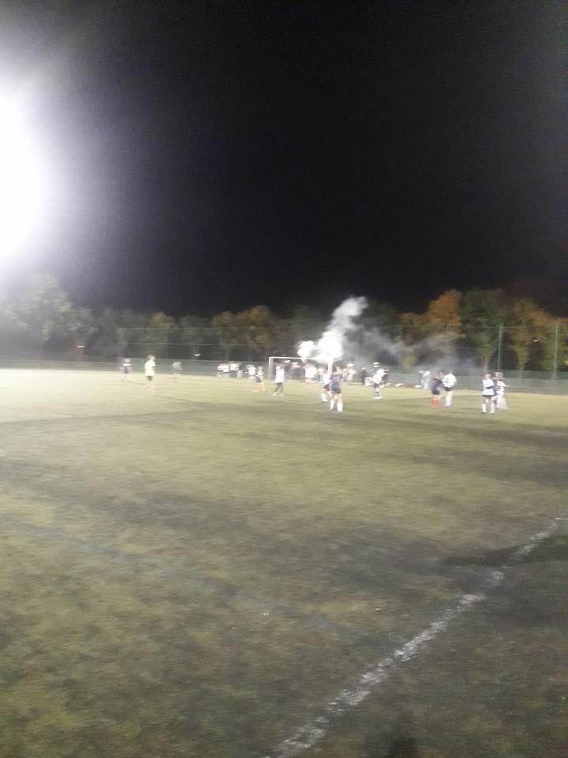
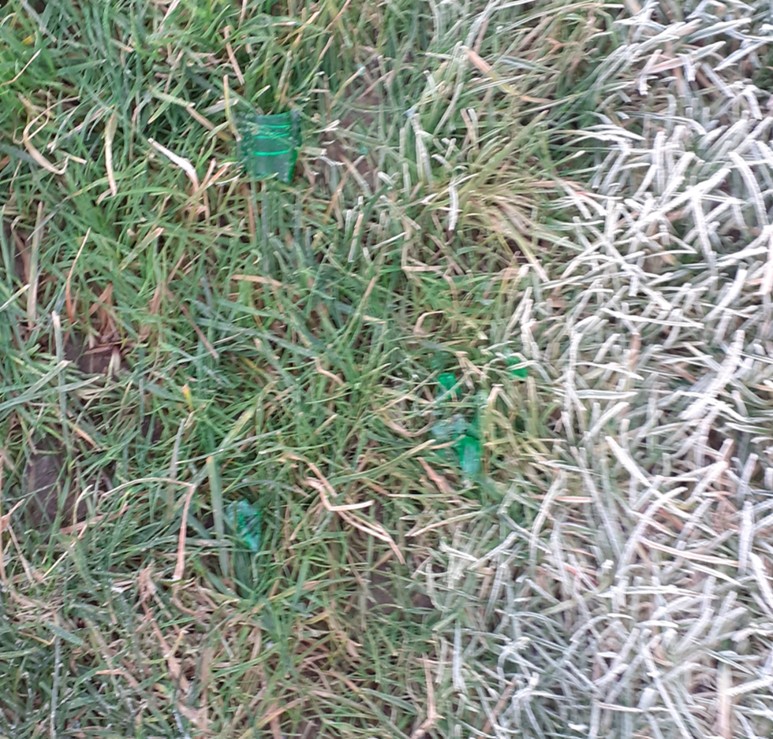
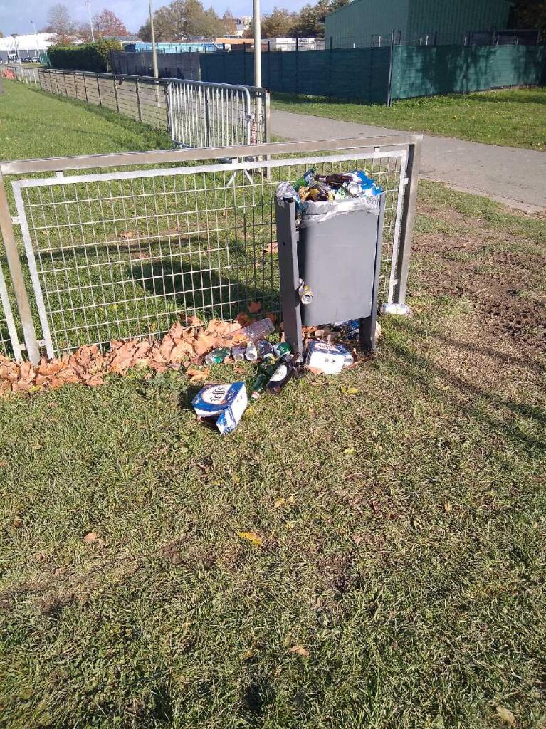
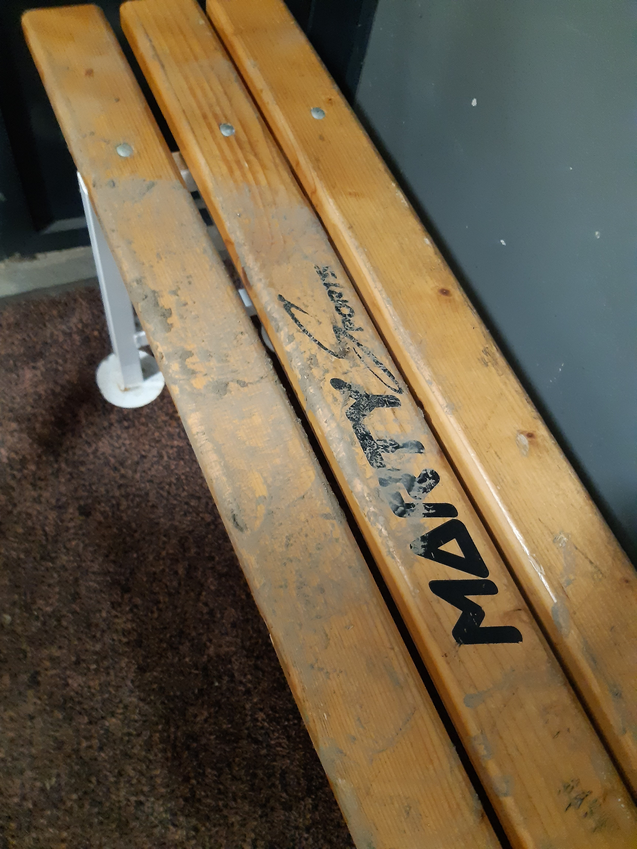
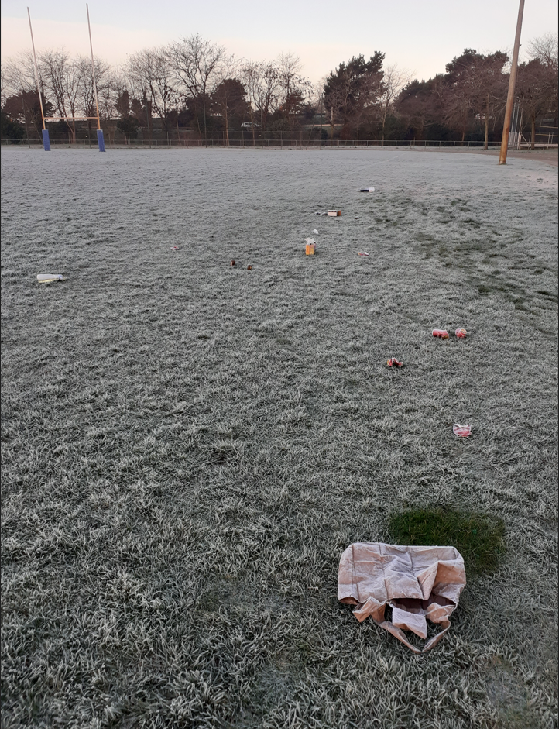
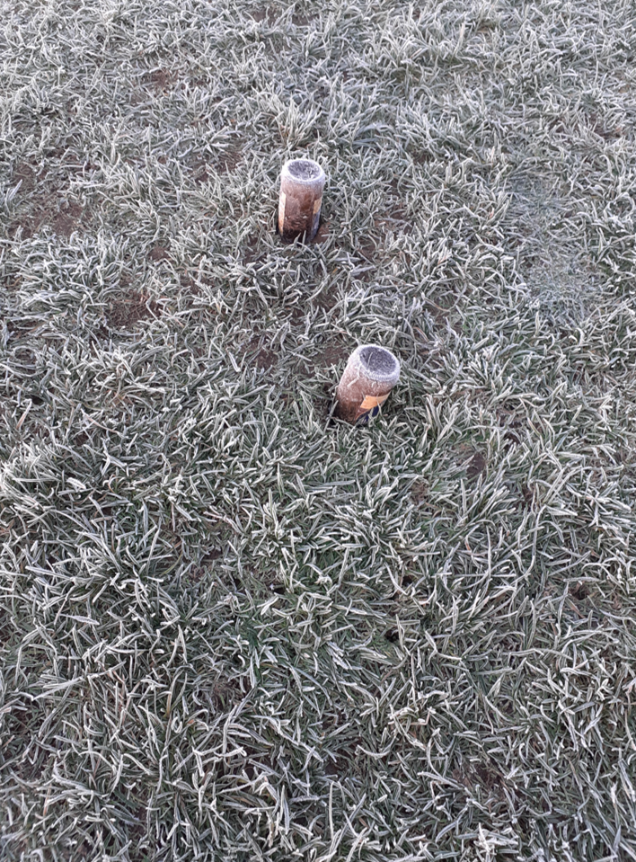
AVERTISSEMENTS :
Amende :
50€ /AS en cas de plainte de la mairie.

Slide 14
LES AFFILIATIONS
ASUA
ENSAM
ESA
ESAIP (Manque choix convention)
ESEO
ESSCA (en attente)
ESGT (Le Mans)
ESTACA (Laval)
Institut Ago Angers
IFEPSA
IRCOM (en attente)
ISMANS (Le Mans) (en attente)
ISTOM (Manque choix convention)
UCO (Manque choix convention)
Win Sport School (en attente)

Slide 15
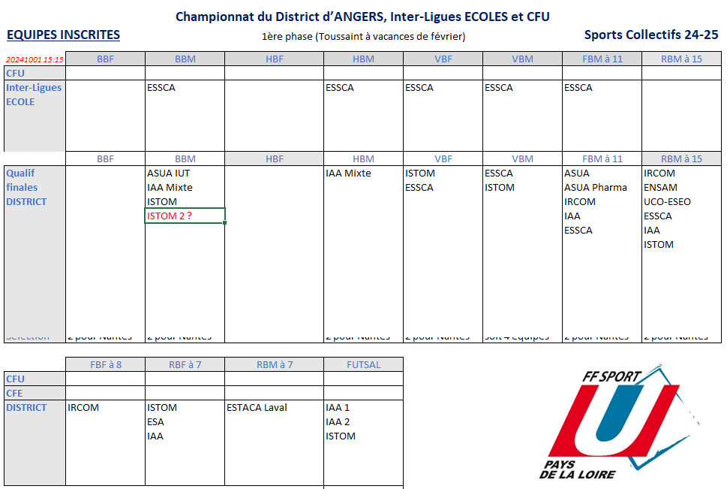
POINT ETAPE

Slide 16
ARBITRAGE / FORMATION / SPORTIF
Besoin d’arbitre pour faire vivre les championnats / déclassement sportif si absence (et égalité).
Défrayés à chaque match de 15€ à 25€ (35€ rugby).
Formations en partenariat avec les ligues mono-sport – passerelles existantes.
Liens d’inscriptions à l’arbitrage et aux formations :
Angers : Inscription arbitres ANGERS
Nantes : Inscription arbitres NANTES

Slide 17
PACK COM
Mise en place d’un défi des meilleures actions : U’nbelievable Challenge
Filmez / envoyez / votez /gagnez

Slide 18
ACTIONS DE RENTREE

Slide 19
PACK COM

Slide 20
PACK COM
Vidéo FFSU
Cliquez : Vidéo Ligue

Slide 21
POUR LA SUITE…
Engagement des équipes : du 12 septembre au 9 octobre (point étape durant la réunion des capitaines)
Début des championnats : Après les vacances d’automne.
Elections à la ligue : N’hésitez pas à postuler au comité directeur!!

